Slide 1

高RSP分辨的小动物质子CT设计
石煌超 王丹琦 朱宏博
浙江大学物理学院

Slide 2
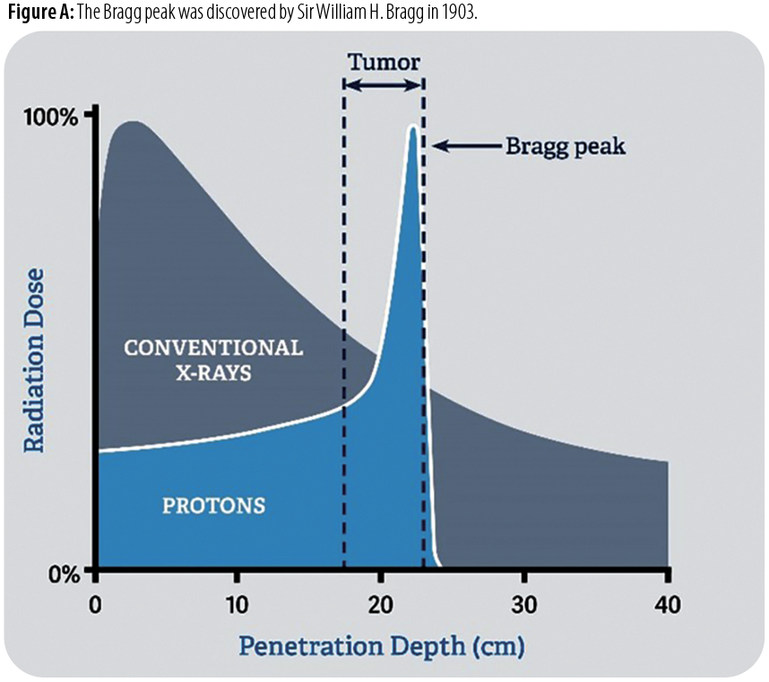
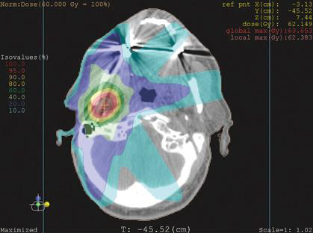
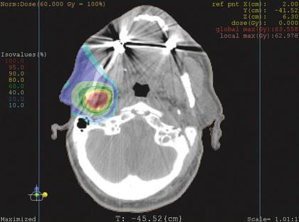
质子治疗
质子与重离子具有布拉格峰效应，在放疗时剂量分布优于光子
放疗前的图像引导是确定放疗方案的关键步骤
X光放疗剂量分布
质子放疗剂量分布
质子与X光剂量随射程分布

Slide 3
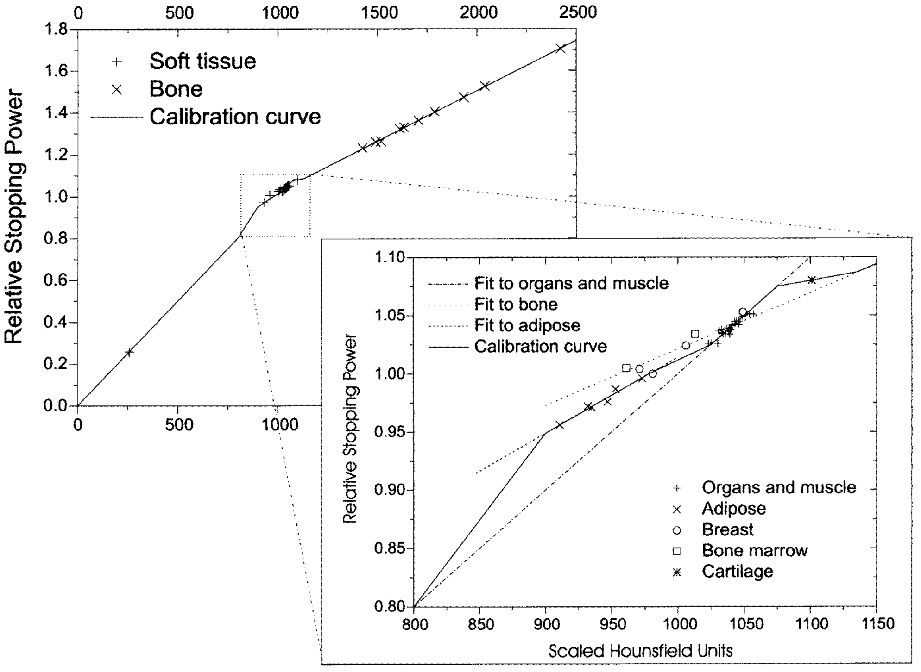
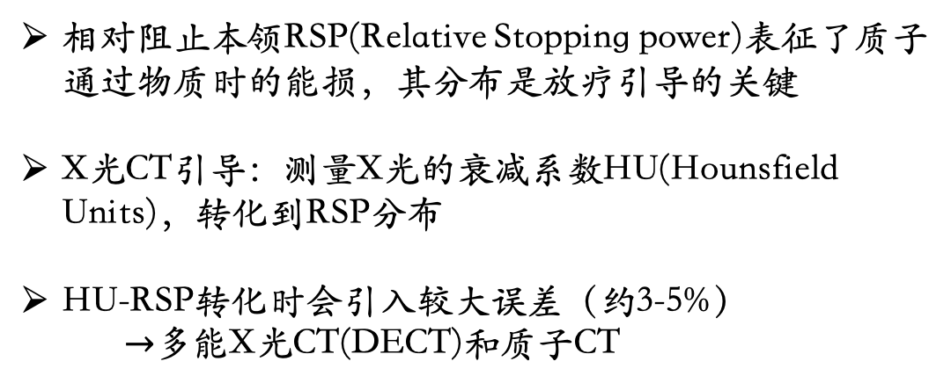
RSP测量与误差
B.Schaffner et al, 1998 Phys. Med. Biol. 43 1579
相对阻止本领RSP(Relative Stopping power)表征了质子通过物质时的能损，其分布是放疗引导的关键
X光CT引导：测量X光的衰减系数HU(Hounsfield Units)，转化到RSP分布
HU-RSP转化时会引入较大误差（约3-5%）
$→$多能X光CT(DECT)和质子CT
化学剂量法HU-RSP刻度曲线
 | pCT | DECT
RSP精度 | <1% | <1%
空间分辨 | ～1mm | ～0.1mm
剂量 | 2-4mGy | 20-40mGy
测量时间 | ～5min | ～10-20s
Time is important！

Slide 4
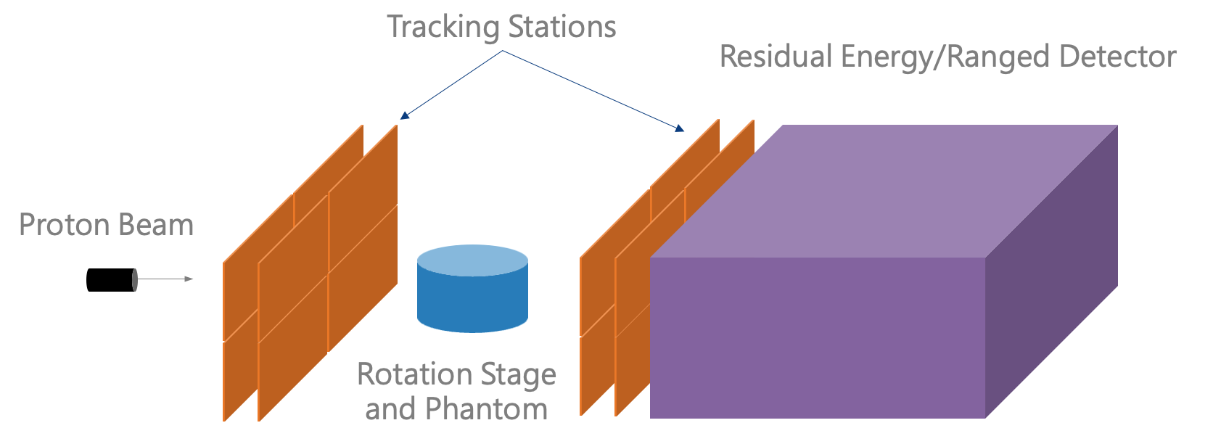
质子CT基本结构
质子束：E>200MeV
Tracker：测量质子入射/出射的位置与方向
RERD：测量质子出射后能量/射程
测量所需总质子数：百兆量级
事例率是关键
国际上主要pCT项目所采用的探测器技术与事例率
 | 面积(cm2) | Tracker | RERD | 质子事例率
Phase-II Scanner | 36×9 | 硅微条 | 5层闪烁体 | 1.2 MHz
Niigata | 9×9 | 硅微条 | NaI量能器 | 30 Hz
NIU, FNAL | 24×20 | 闪烁纤维 | 闪烁射程计数器 | 2 MHz
PRaVDA | 4.8×4.8 | 硅微条 | CMOS射程望远镜 | 2.5 MHz
PRIMA | 5.1×5.1 | 硅微条 | YAG:Ce 量能器 | 10 kHz

Slide 5
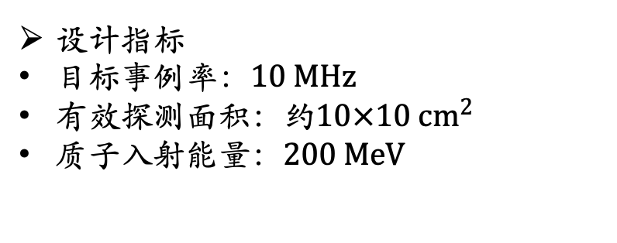
质子CT设计方案
设计指标
目标事例率：$10 MHz$
有效探测面积：约$10×10{ cm}^{2}$
质子入射能量：$200 MeV$
基于对撞机实验的先进探测器技术：
Tracker：4层CMOS传感器(TaichuPix from CEPC)
RERD:高颗粒度量能器，120层塑料闪烁体，测量射程

Slide 6
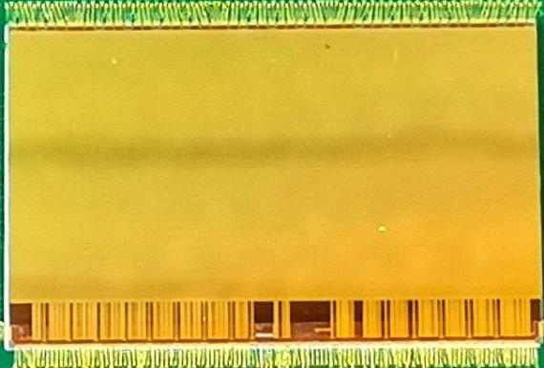
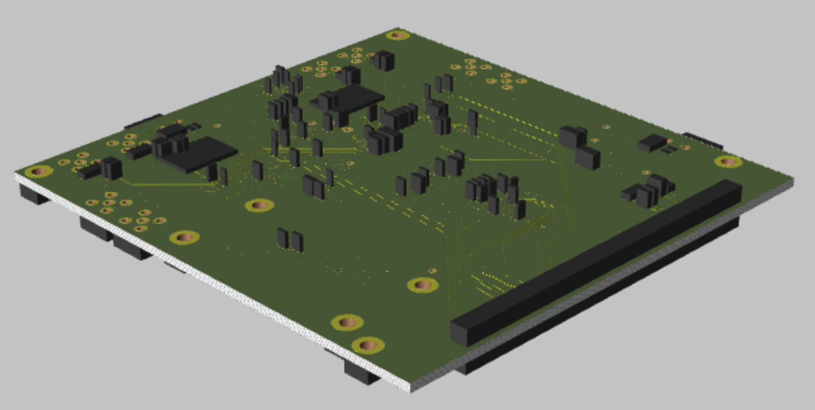
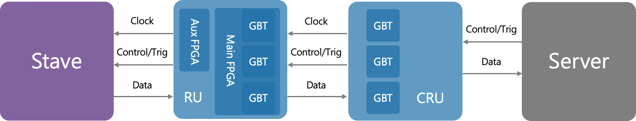
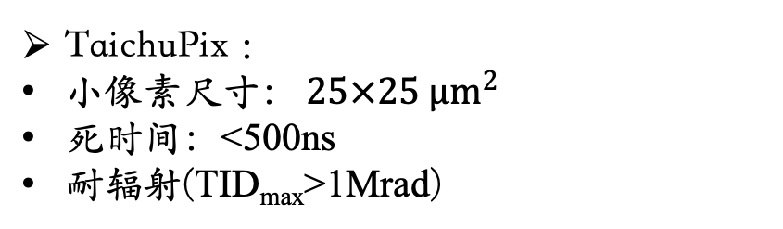
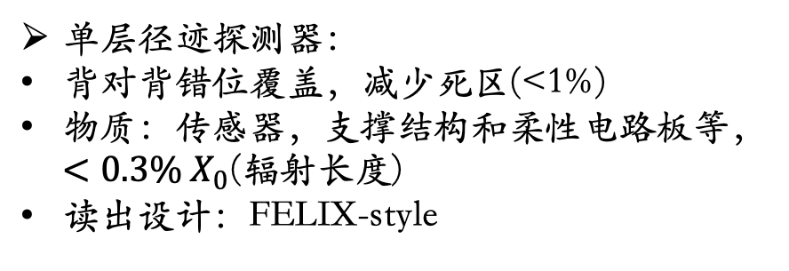
Tracker
TaichuPix ：
小像素尺寸： $25×25{ μm}^{2}$
死时间：<500ns
耐辐射(TID_{max}>1Mrad)
单层径迹探测器：
背对背错位覆盖，减少死区(<1%)
物质：传感器，支撑结构和柔性电路板等， $<{0.3\% X}_{0}$(辐射长度)
读出设计：FELIX-style
TaichuPix-3 from CEPC R&D
单层径迹探测器
FELIX style prototype from STCF R&D
读出板设计

Slide 7
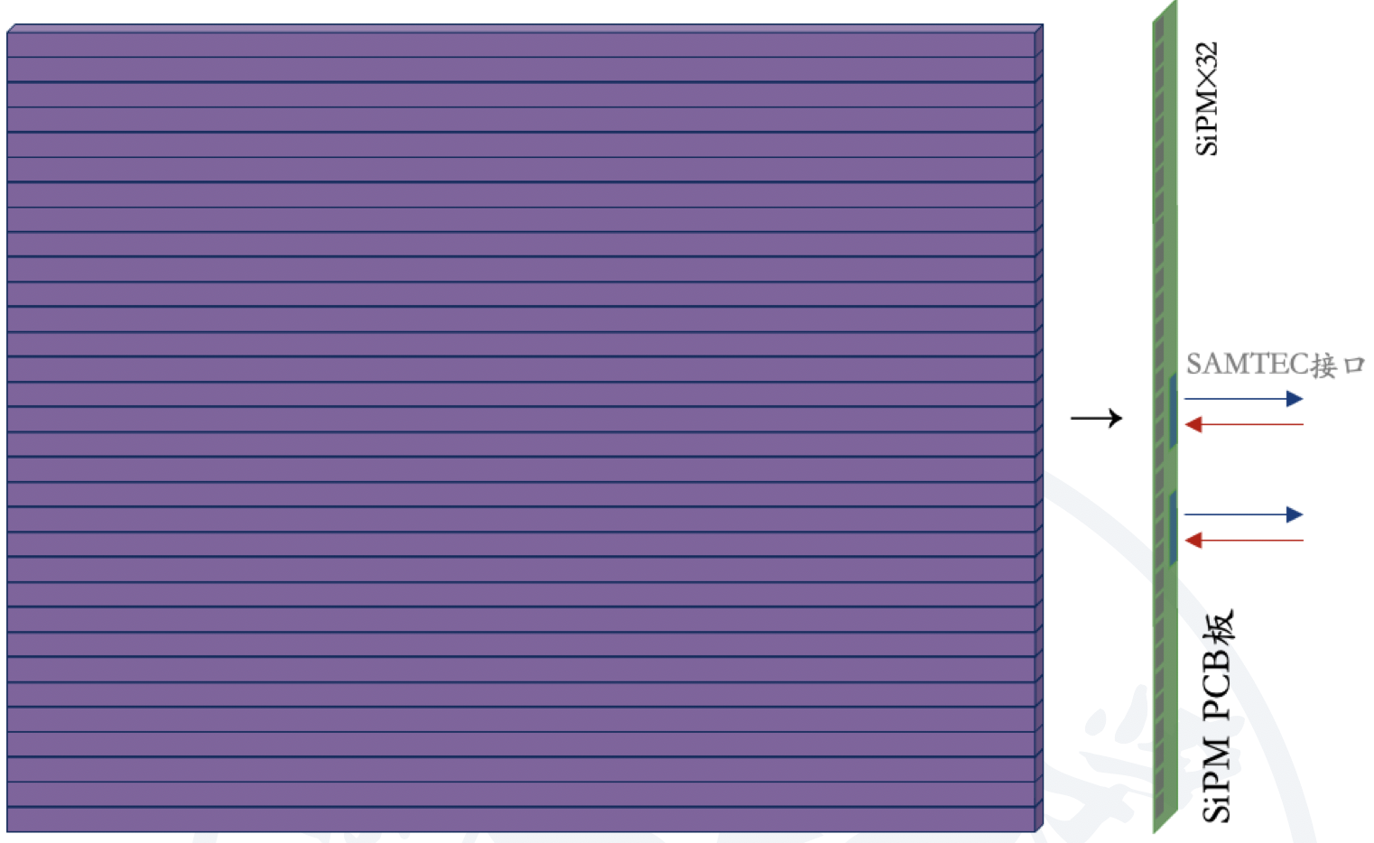
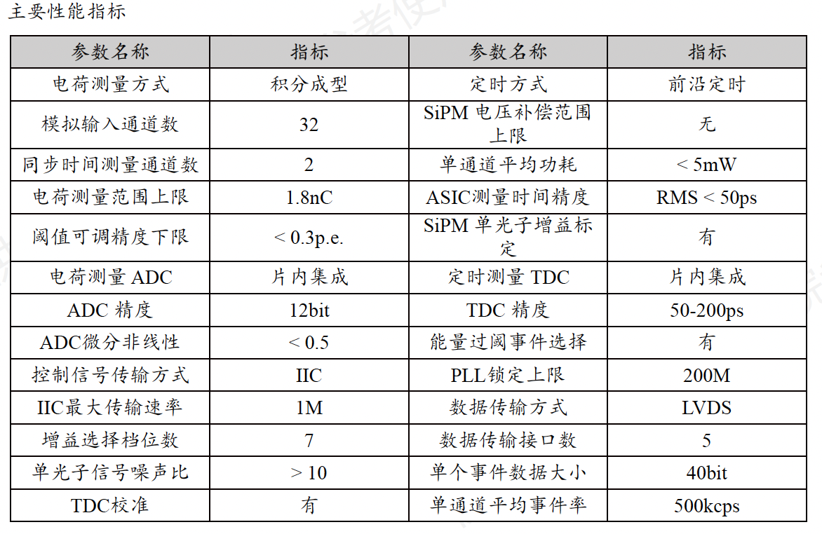
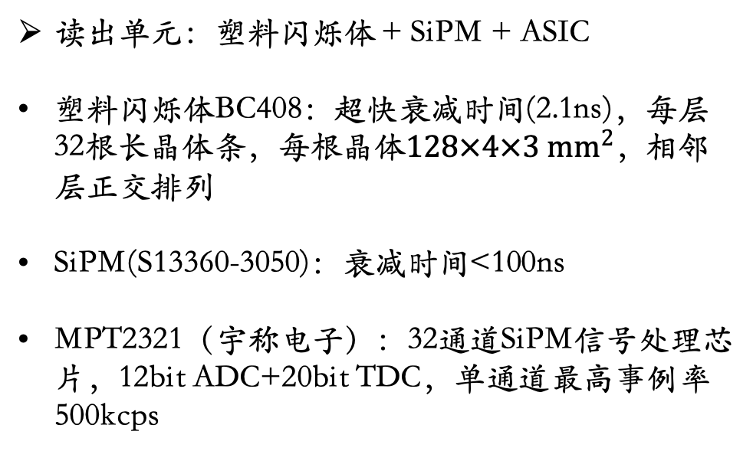
RERD
读出单元：塑料闪烁体 + SiPM + ASIC
塑料闪烁体BC408：超快衰减时间(2.1ns)，每层32根长晶体条，每根晶体$128×4×3 {mm}^{2}$，相邻层正交排列
SiPM(S13360-3050)：衰减时间<100ns
MPT2321（宇称电子）：32通道SiPM信号处理芯片，12bit ADC+20bit TDC，单通道最高事例率500kcps
32根闪烁体排成阵列，耦合SiPM读出
实现目标质子事例率(10MHz)：
提升同时重建的质子数（颗粒度，能量等）
提升MPT事例率（降低单事例数据量等）

Slide 8
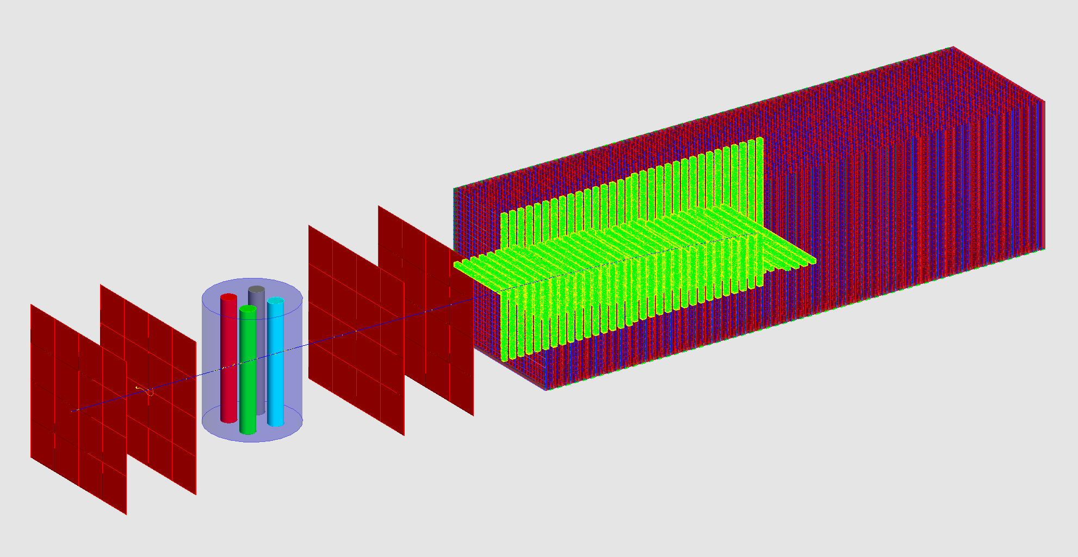
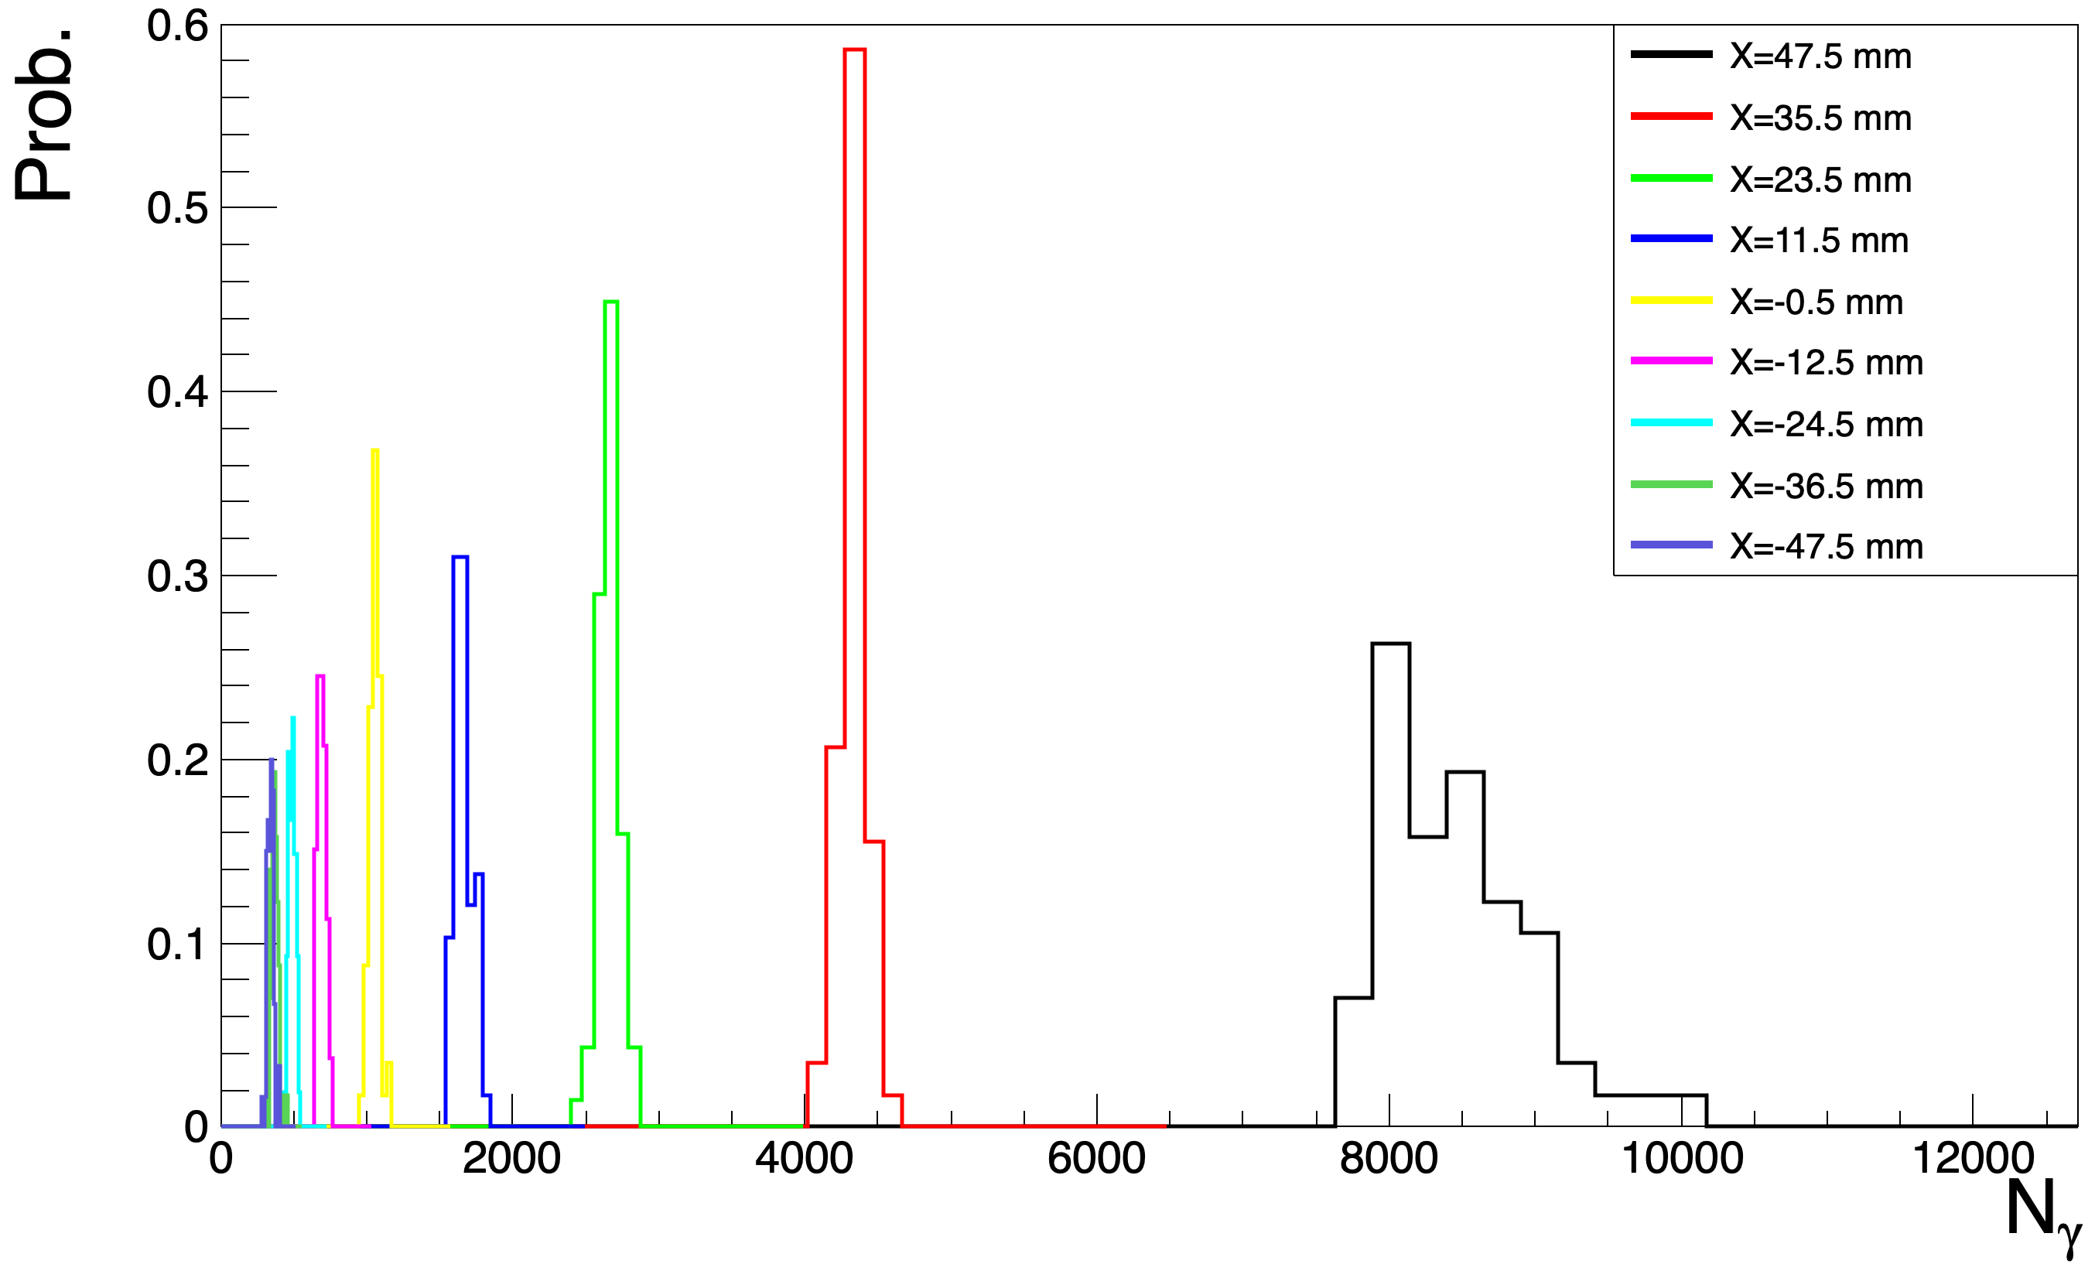
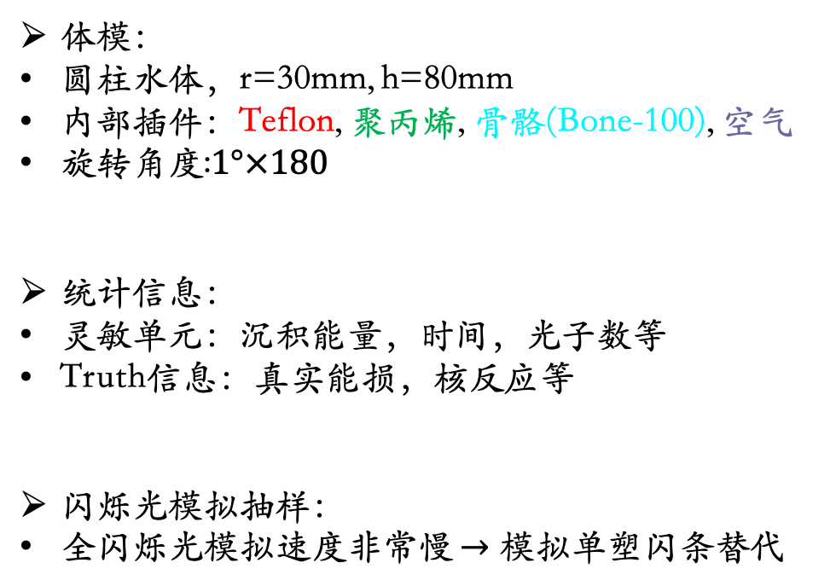
Geant4模拟
体模：
圆柱水体，r=30mm, h=80mm
内部插件：Teflon, 聚丙烯, 骨骼(Bone-100), 空气
旋转角度:$1°×180$
统计信息：
灵敏单元：沉积能量，时间，光子数等
Truth信息：真实能损，核反应等
闪烁光模拟抽样：
全闪烁光模拟速度非常慢 $→$ 模拟单塑闪条替代
Geant4模拟单质子事例显示
单晶体条模拟，不同位置击中的闪烁光数目

Slide 9
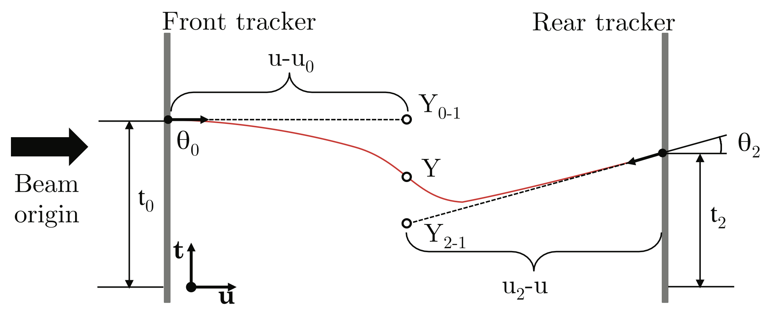
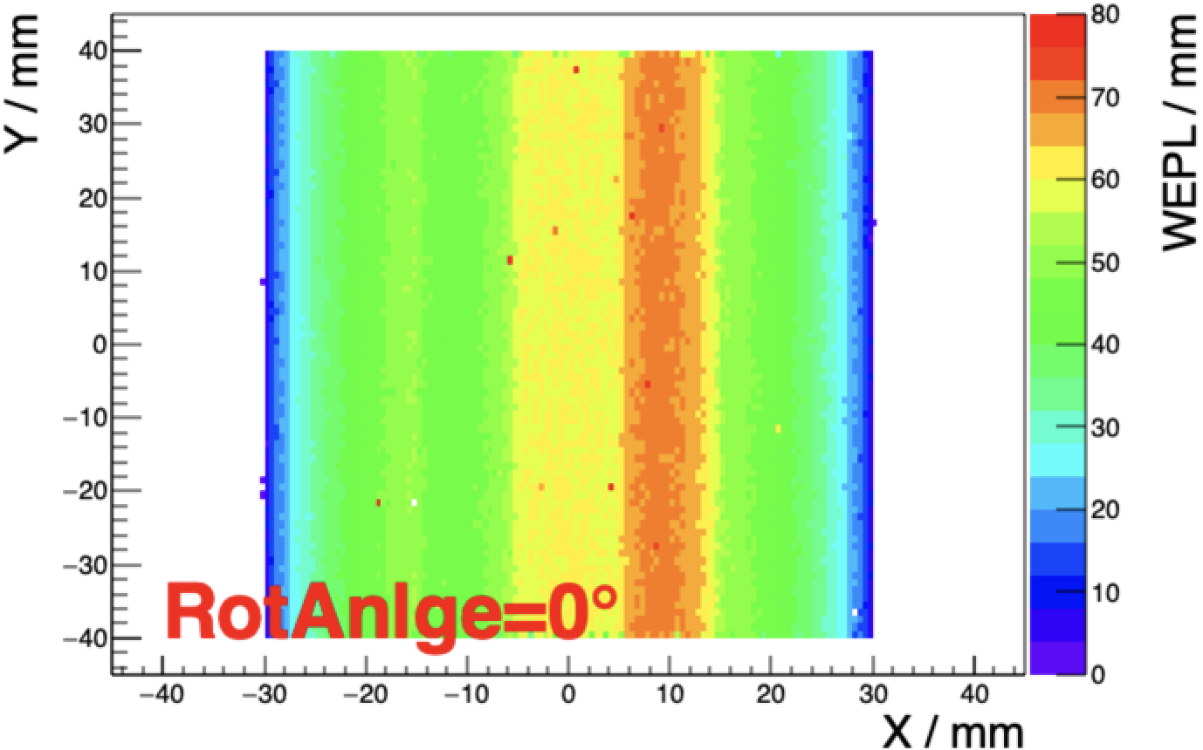
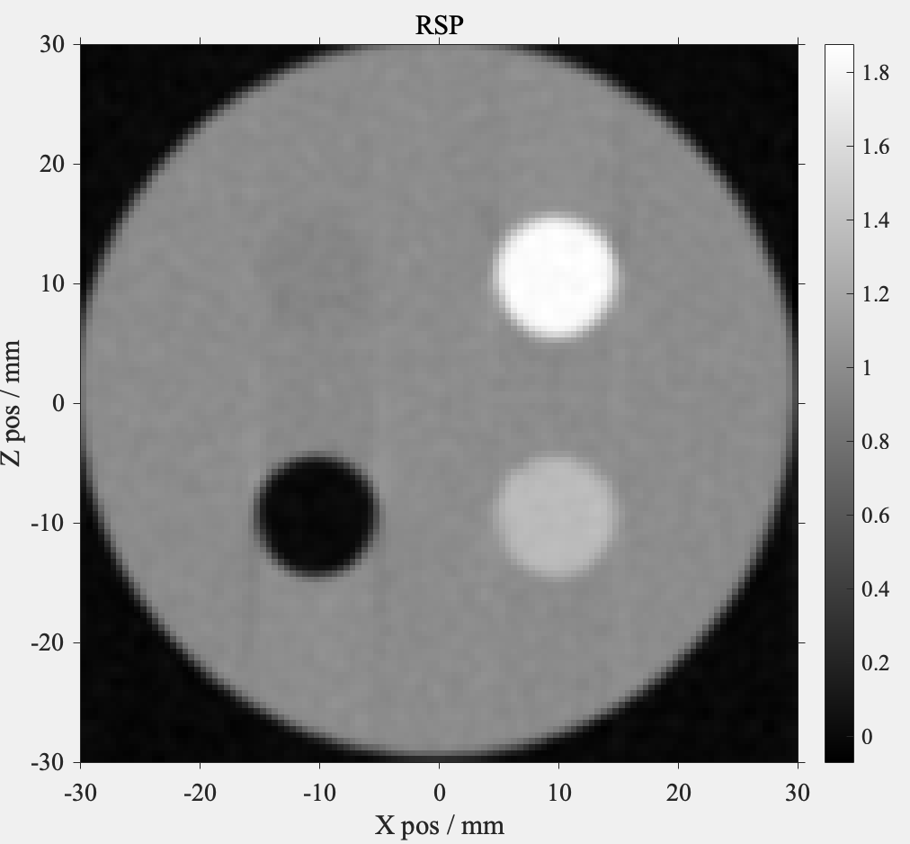
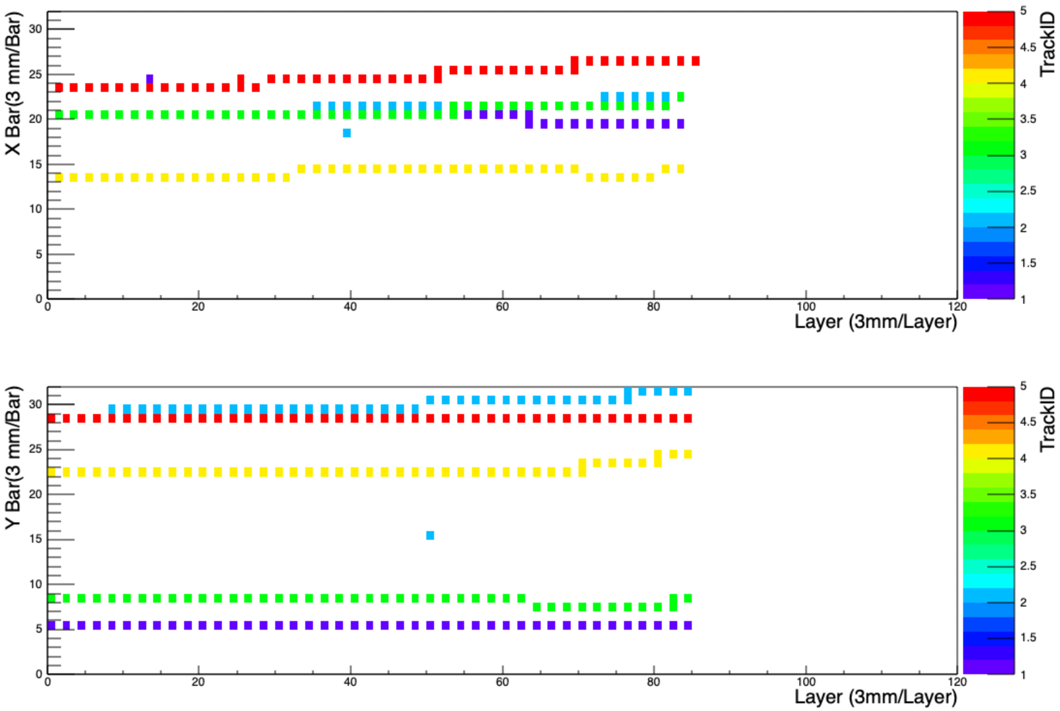
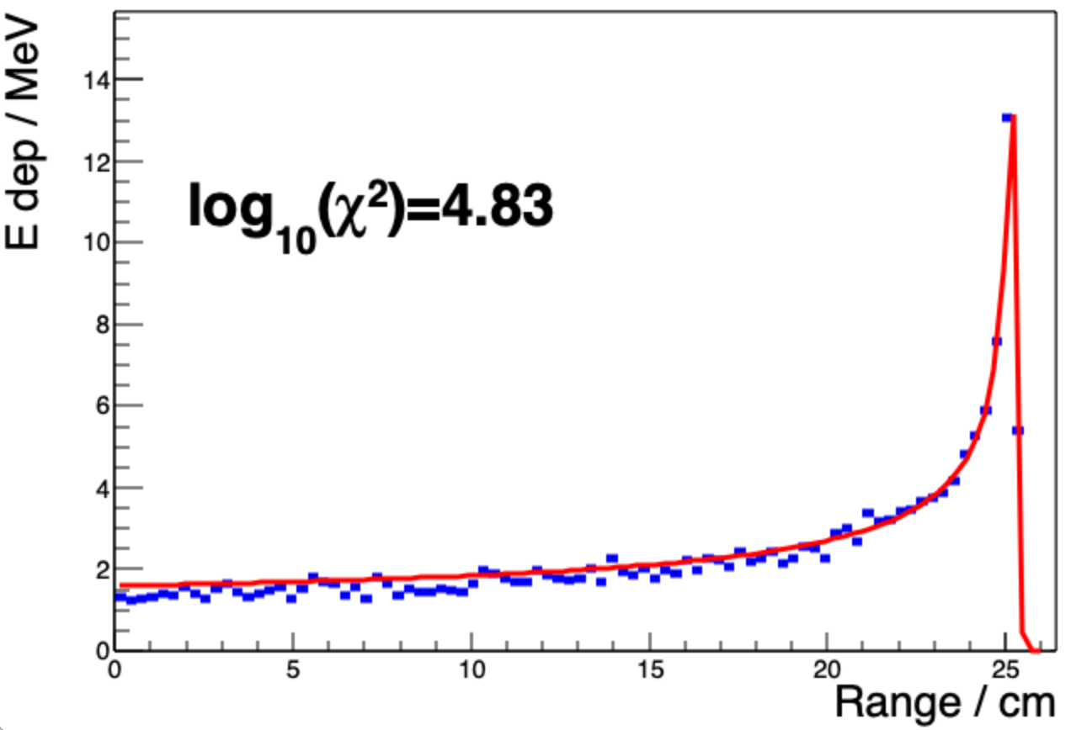
重建算法
WEPL：RSP随质子路径的积分
单事例质子径迹与能损
单角度下WEPL分布
RSP三维分布
匹配tracker的击中，MLP路径估计
出射径迹作为seed，迭代重建RERD内的径迹
Bragg peak拟合与筛选
约2.2M个质子重建一张WEPL图像
降噪算法排除核反应等事例
滤波反投影算法
R80D
top view
80% of Emax
MLP estimation with Bayesian formalism
side view
Fit of Edep to range

Slide 10
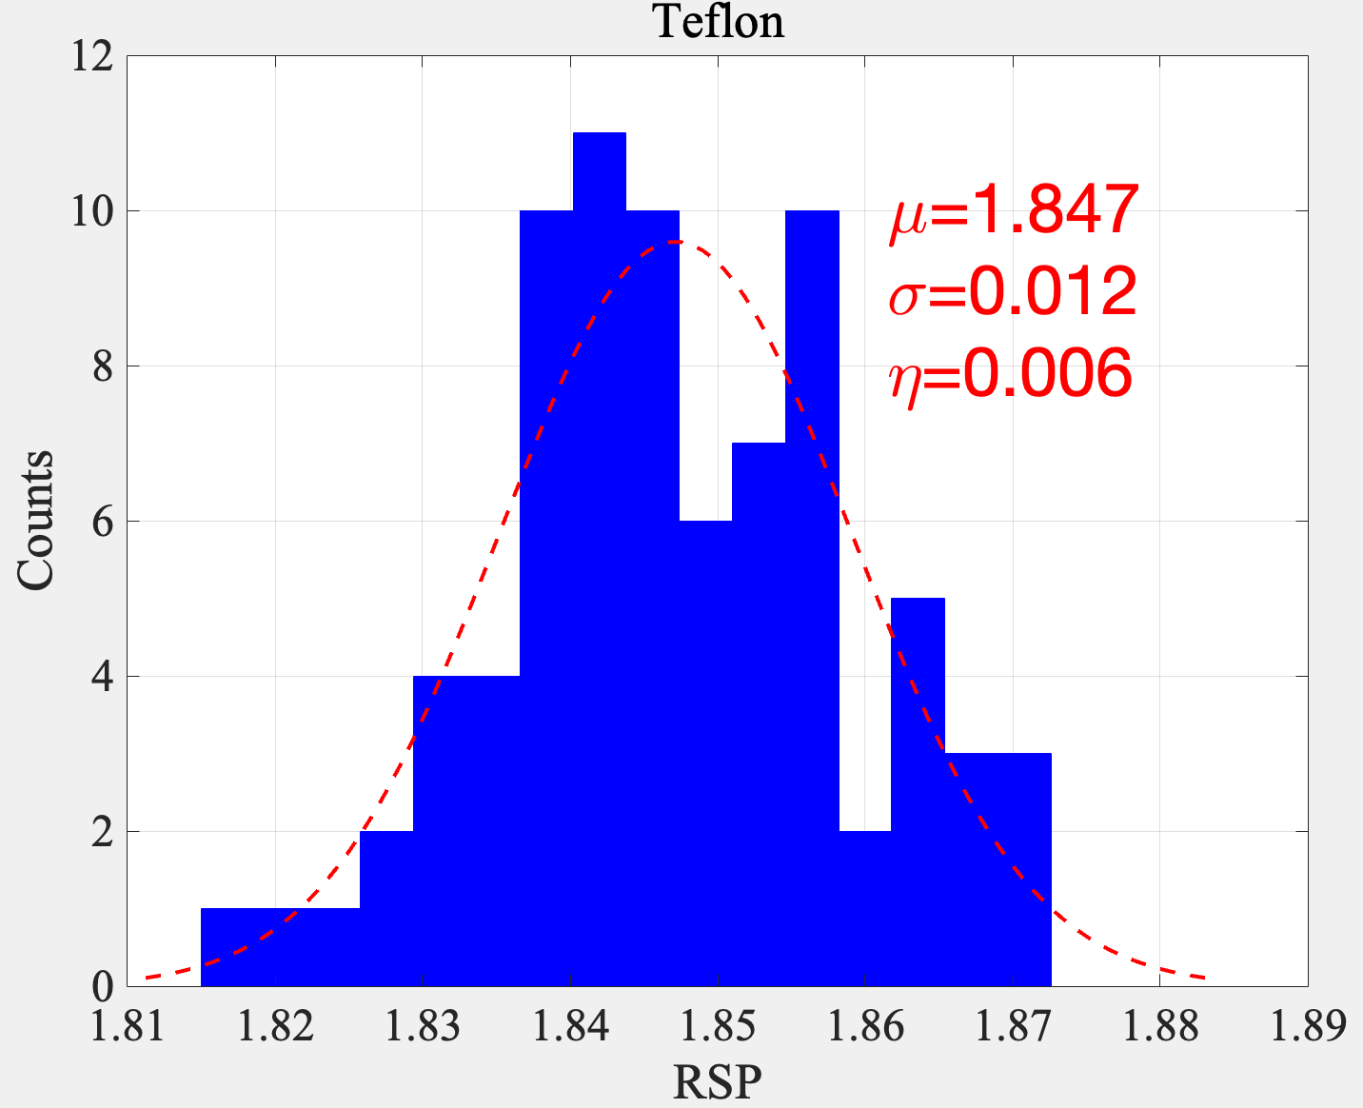
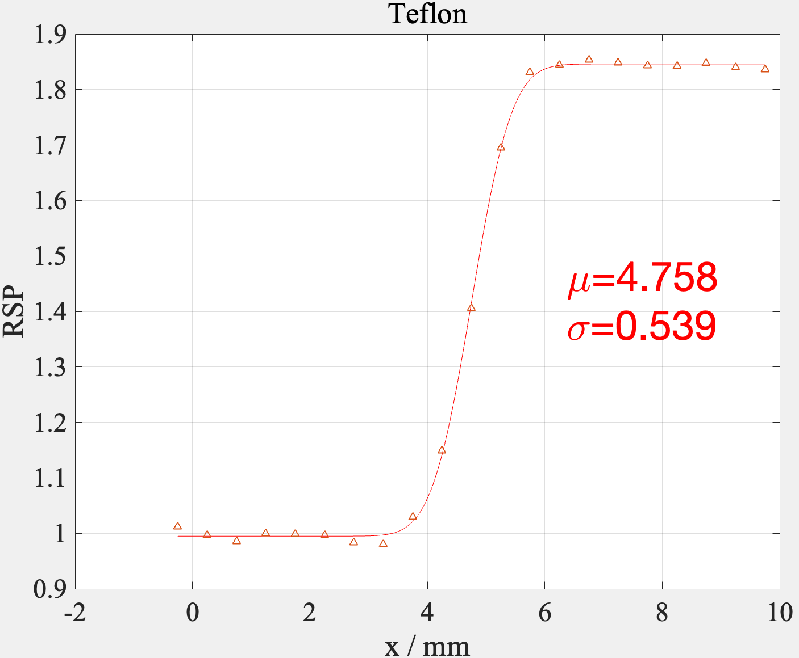
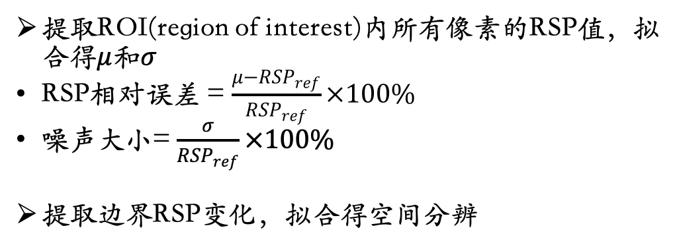
RSP精度计算
提取ROI(region of interest)内所有像素的RSP值，拟合得$μ$和$σ$
RSP相对误差 = $\frac{μ−{RSP}_{ref}}{{RSP}_{ref}}×100\%$
噪声大小= $\frac{σ}{{RSP}_{ref}}×100\%$
提取边界RSP变化，拟合得空间分辨
ROI of bone
Edge of bone
400M质子RSP相对误差，噪声与空间分辨
RSP | 聚乙烯 | Teflon | Bone
参考值 | 0.96 | 1.83 | 1.35
相对误差 | 0.35% | 0.33% | 0.06%
噪声 | 1.37% | 0.73% | 1.25%
空间分辨 | 0.45 mm | 0.54 mm | 0.67 mm

Slide 11
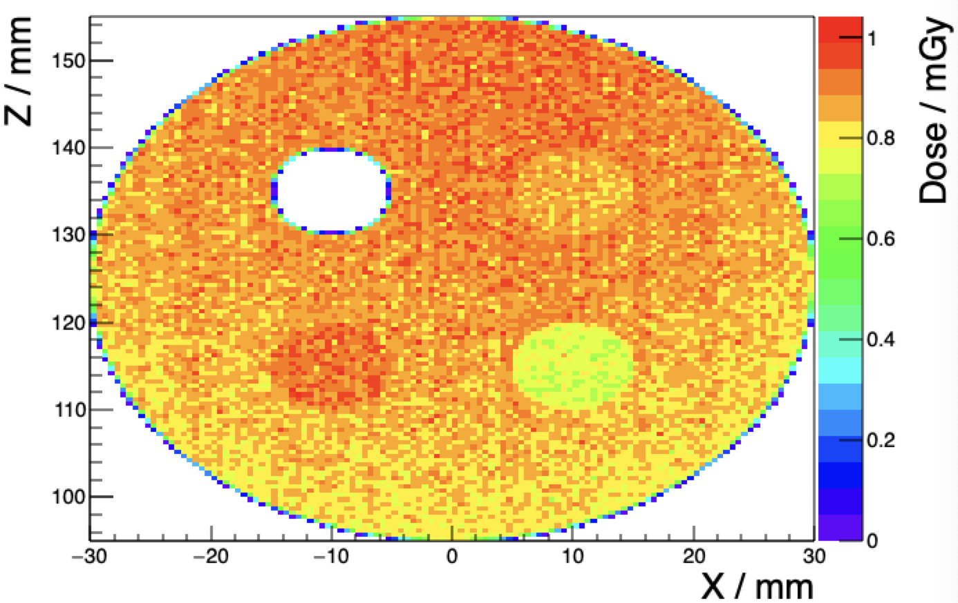
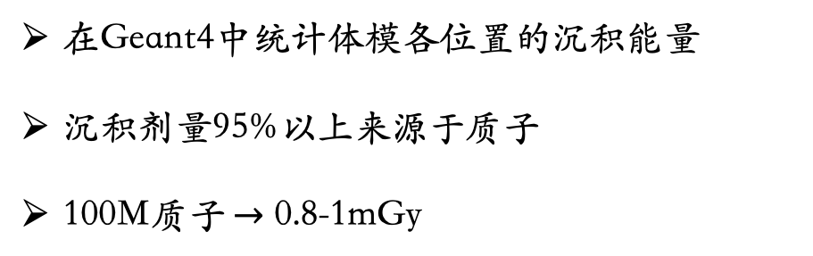
总质子数与体模剂量
在Geant4中统计体模各位置的沉积能量
沉积剂量95%以上来源于质子
100M质子 $→$ 0.8-1mGy
Air
PP
与Phase-II scanner一致
总质子数 | 相对误差 |  |  | 噪声
 | 聚乙烯 | Teflon | Bone | 聚乙烯 | Teflon | Bone
100M | 0.06% | 0.67% | 0.05% | 2.84% | 1.70% | 2.33%
200M | -0.54% | 0.43% | -0.43% | 1.69% | 0.95% | 1.62%
400M | -0.35% | 0.33% | -0.06% | 1.37% | 0.73% | 1.25%
800M | -0.50% | 0.46% | -0.12% | 0.94% | 0.40% | 0.66%
Bone
Telflon
100M质子剂量分布图

Slide 12
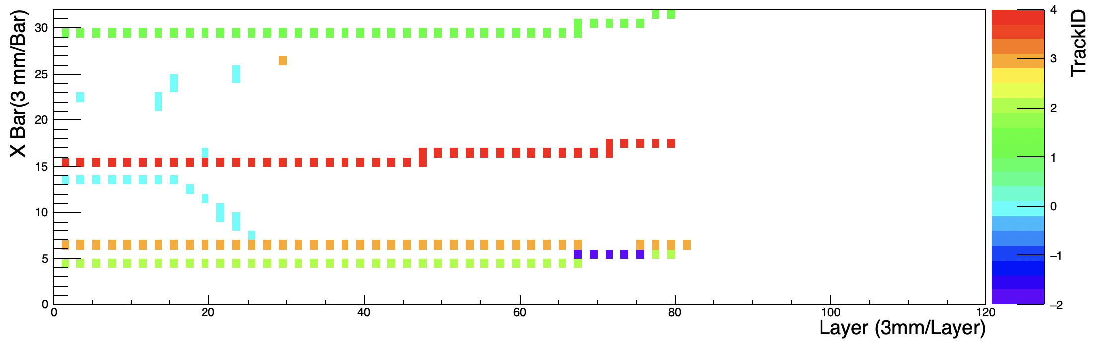
多质子事例算法
多质子事例中PSD径迹纯度与效率
Tracker：
通过先验的结果(质子入射角度，体模位置等)，提升匹配准确度
现有的匹配算法已能实现99%以上的purity
RERD：
迭代重建算法：利用能量信息处理多径迹重合的hit
匹配算法：计算预期hit分布，与RERD测量匹配
目标：稳定实现5-10条同时重建的质子
质子数 | purity | efficiency
3 | 99.98% | 98.11%
5 | 99.98% | 98.04%
10 | 99.96% | 97.85%
20 | 99.89% | 97.41%

Slide 13
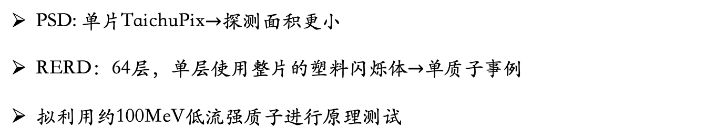
原理小样机
PSD: 单片TaichuPix$→$探测面积更小
RERD：64层，单层使用整片的塑料闪烁体$→$单质子事例
拟利用约100MeV低流强质子进行原理测试

Slide 14
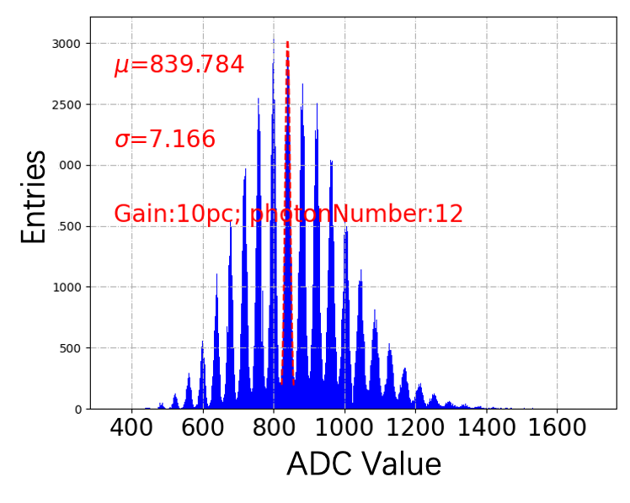
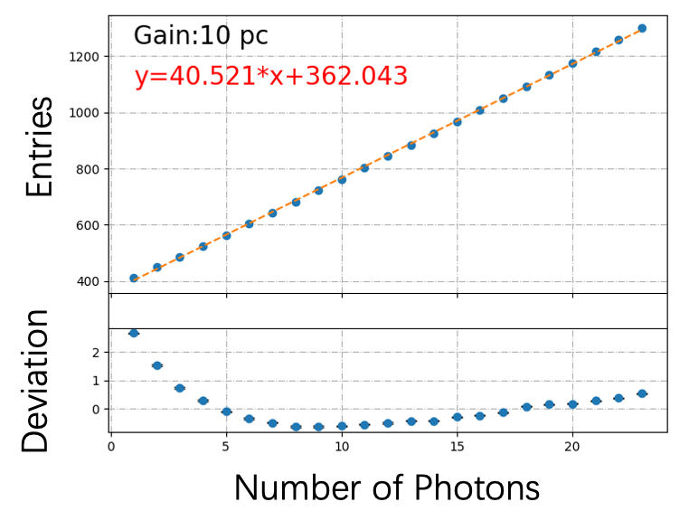
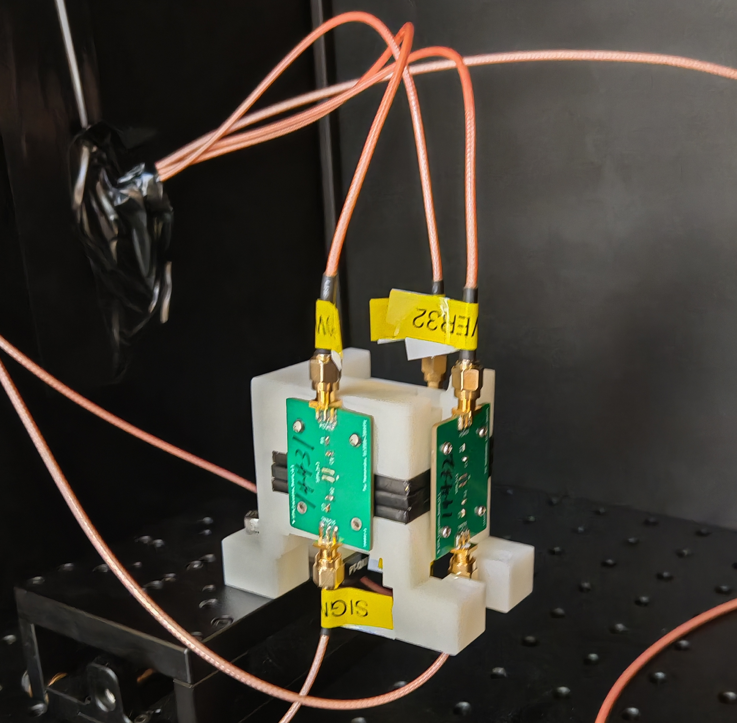
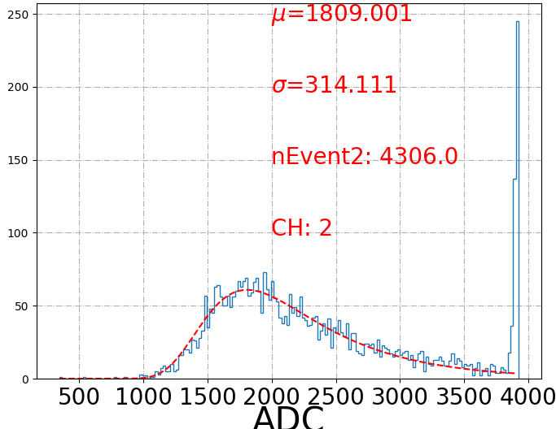
闪烁体读出初步测试
SiPM+MPT单光子谱
LED发光，在MPT最大增益下可以看见明显的单光子谱
ADC随光子数线性响应较好
多片闪烁体符合宇宙线沉积能量
通过TDC对3片闪烁体进行时间符合
平均光子数约为40个
符合后ADC能谱
多通道宇宙线符合测试

Slide 15
总结
pCT具有低剂量，高RSP分辨等特性，是放疗图像引导的重要发展方向之一，质子计数率是pCT的关键指标。
从两个方向提升计数率
高速探测器与电子学：TaichuPix，塑料闪烁体+SiPM+MPT
单事例质子计数能力：提升颗粒度，多质子重建算法
完成模拟与重建算法，得到RSP相对误差在0.5%以内，噪声在1.5%以内，剂量在4mGy以下
单通道闪烁体读出测试
Thank you！

Slide 16
Back up

Slide 17
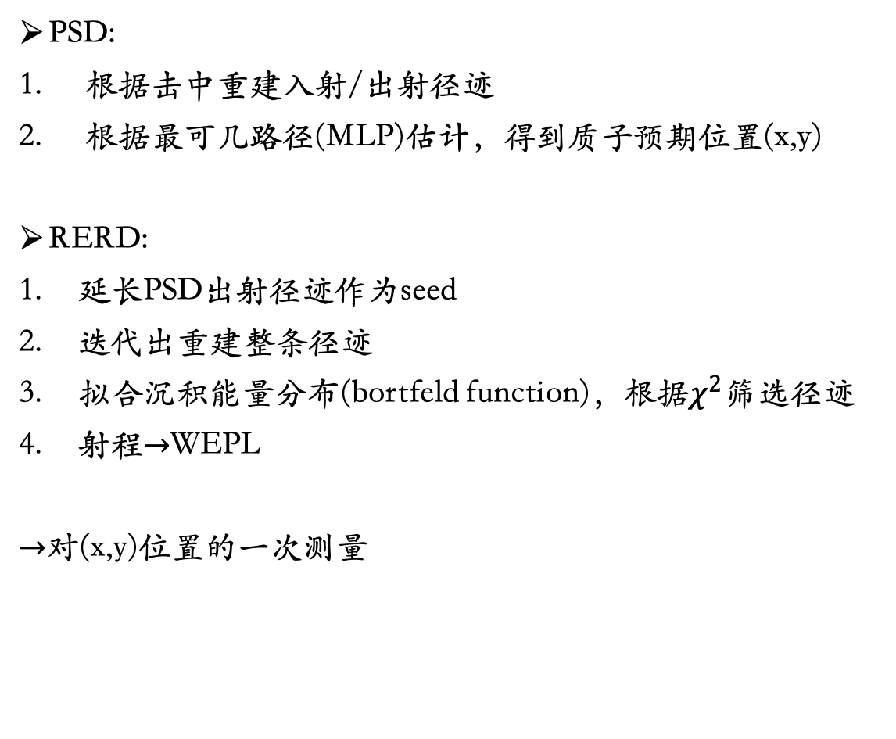
单质子重建
PSD:
根据击中重建入射/出射径迹
根据最可几路径(MLP)估计，得到质子预期位置(x,y)
RERD:
延长PSD出射径迹作为seed
迭代出重建整条径迹
拟合沉积能量分布(bortfeld function)，根据$χ^{2}$筛选径迹
射程$→$WEPL
$→$对(x,y)位置的一次测量
MLP estimation with Bayesian formalism
top view
R80D
80% of Emax
side view
Top and side view of tracks in scintillator
Fit of Edep to range

Slide 18

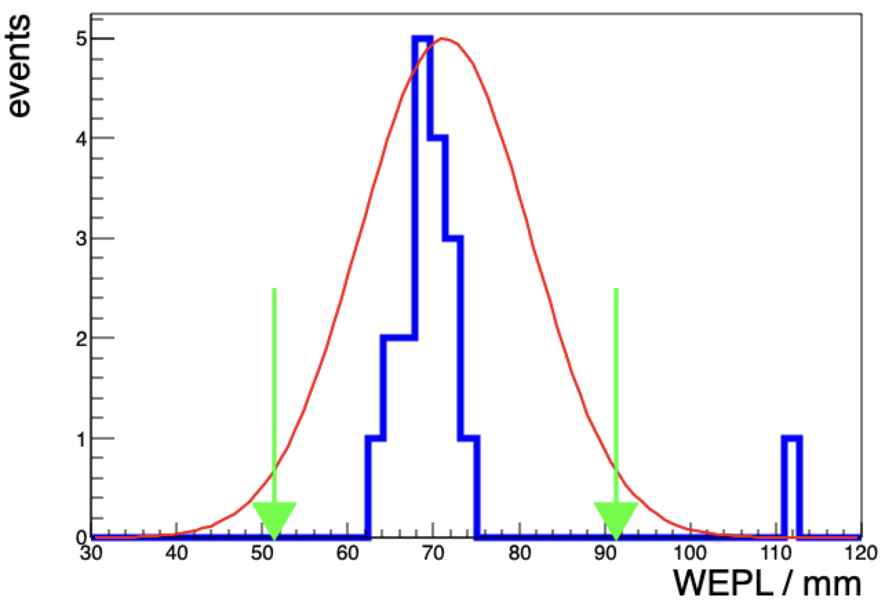
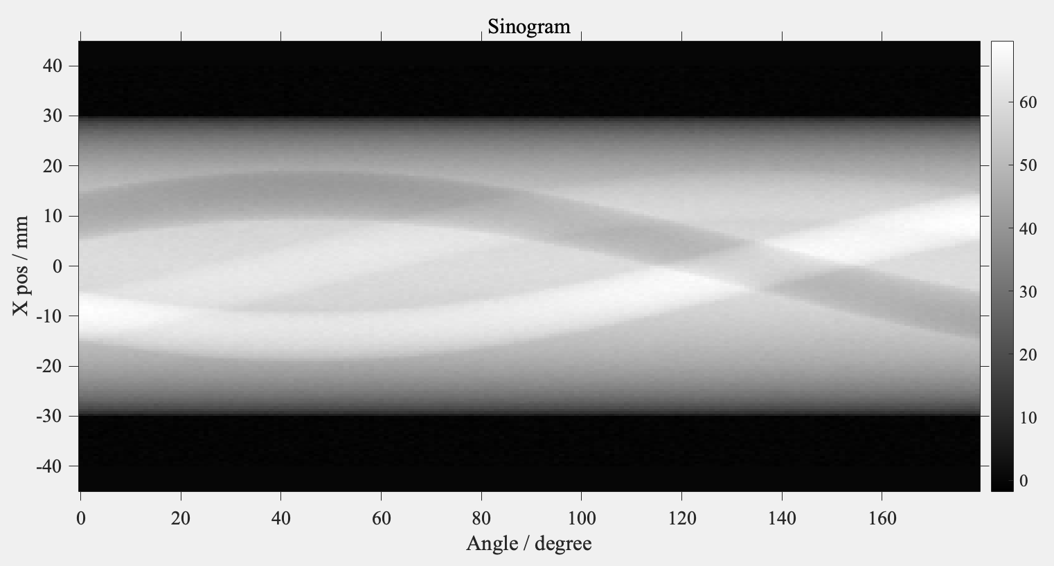



WEPL与RSP图像
WEPL图像:
像素大小: $0.5×0.5 {mm}^{2}$, 约2.2M质子
降噪算法：核反应，大角度散射等
RSP图像:
旋转体模，得到WEPL正弦图
利用滤波反投影等算法得到RSP二维分布
$$mean±2×std$$
filter
sinogram
WEPL distribution in a pixel
RSP imaging

Slide 19
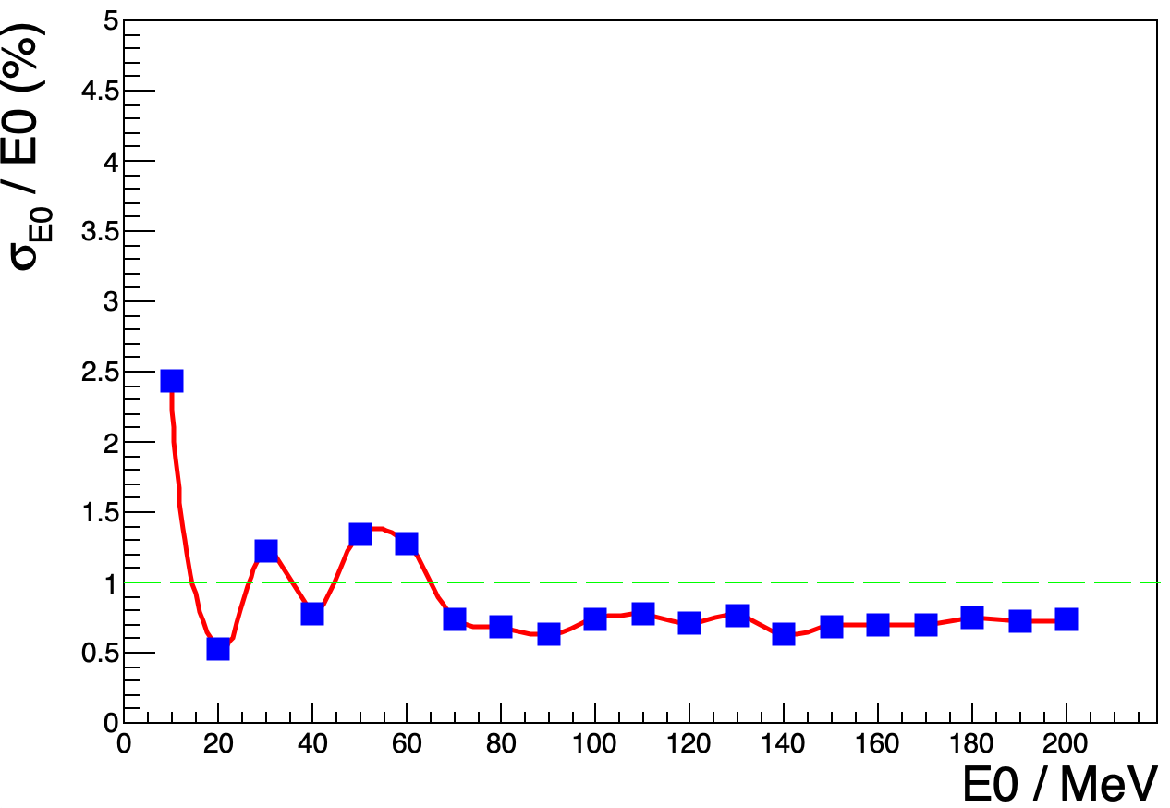
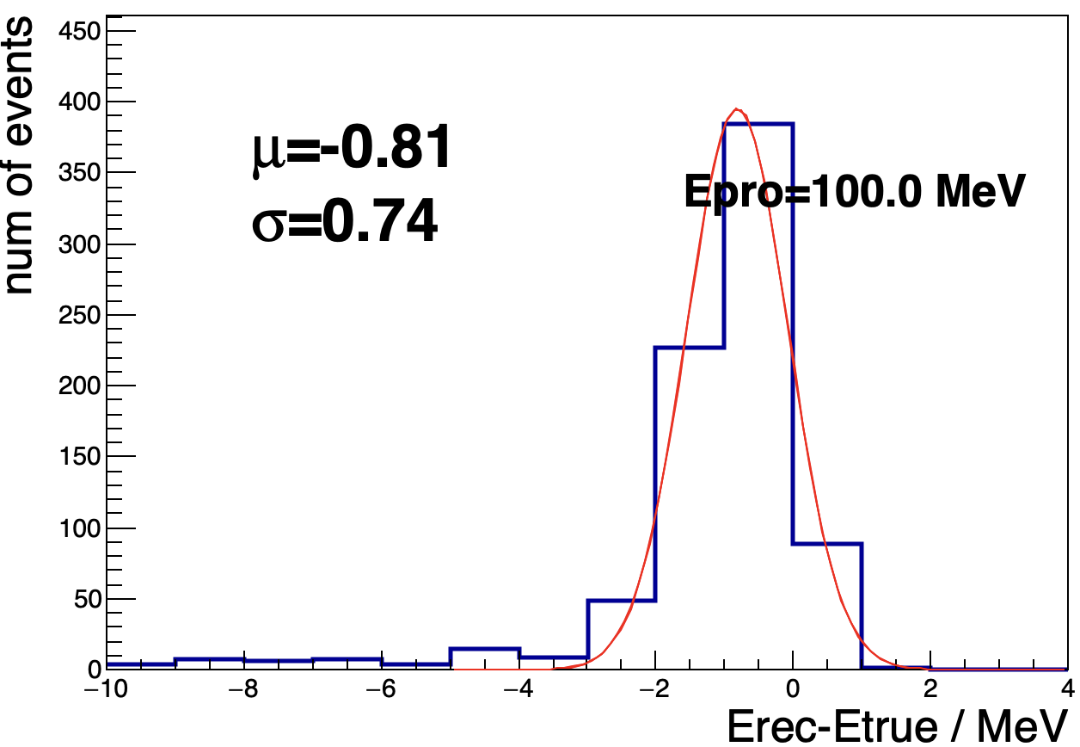
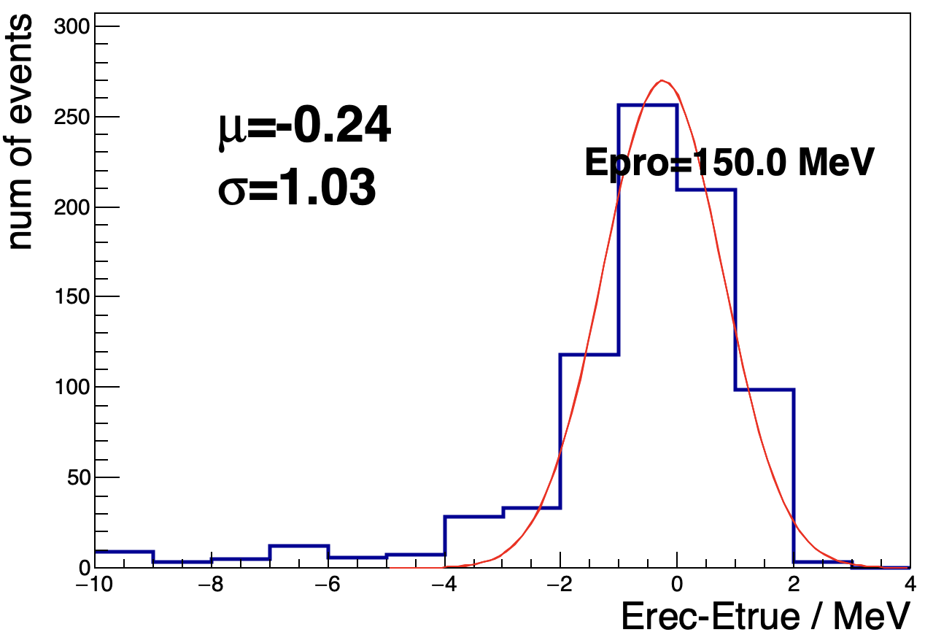
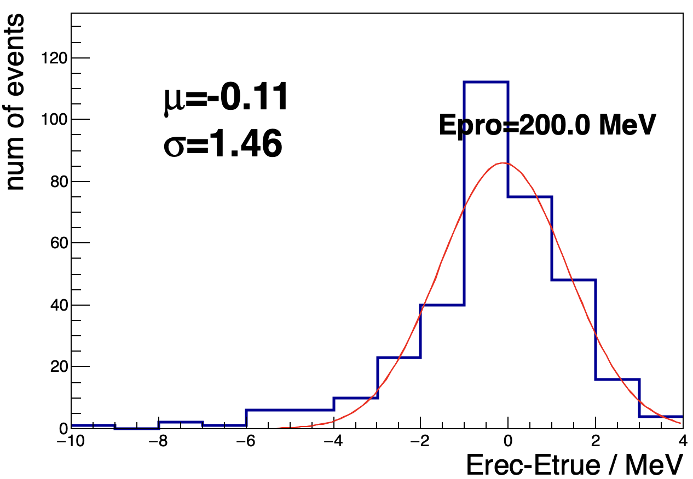
Energy resolution
Simulation of protons entering RERD directly, with energy of 0-200MeV
Fit the bias to true energy for each inject energy
better than 1% for E>70MeV

Slide 20
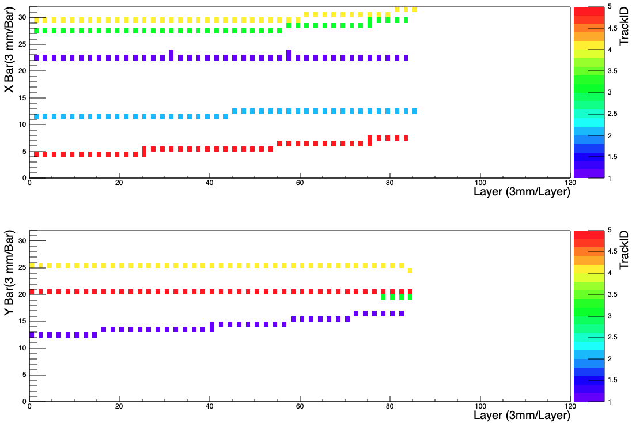
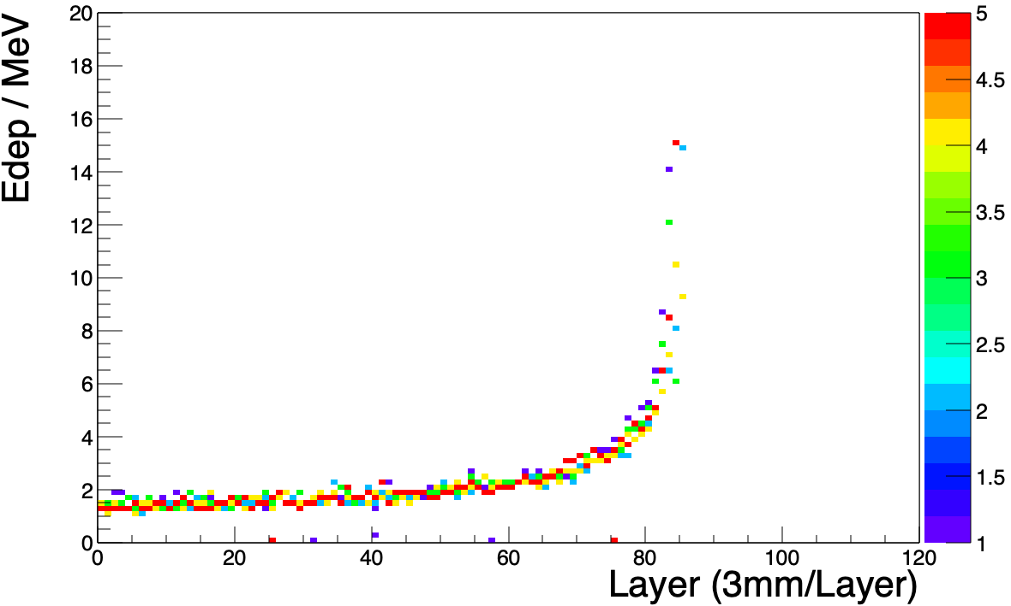
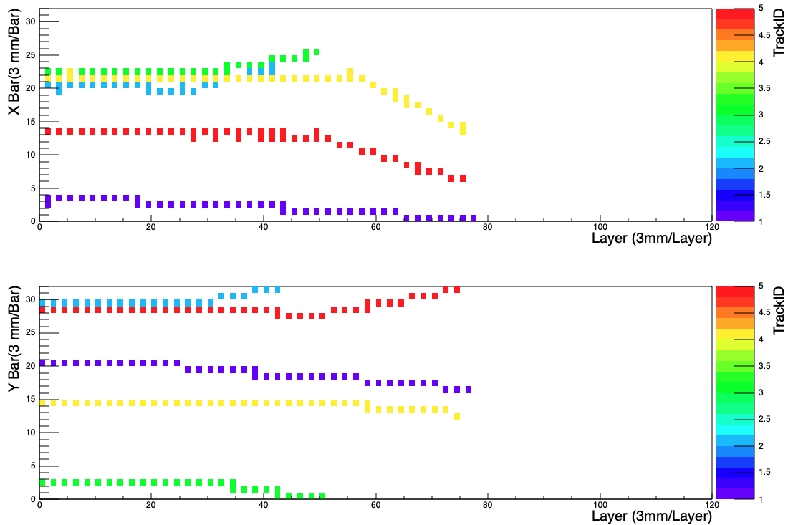
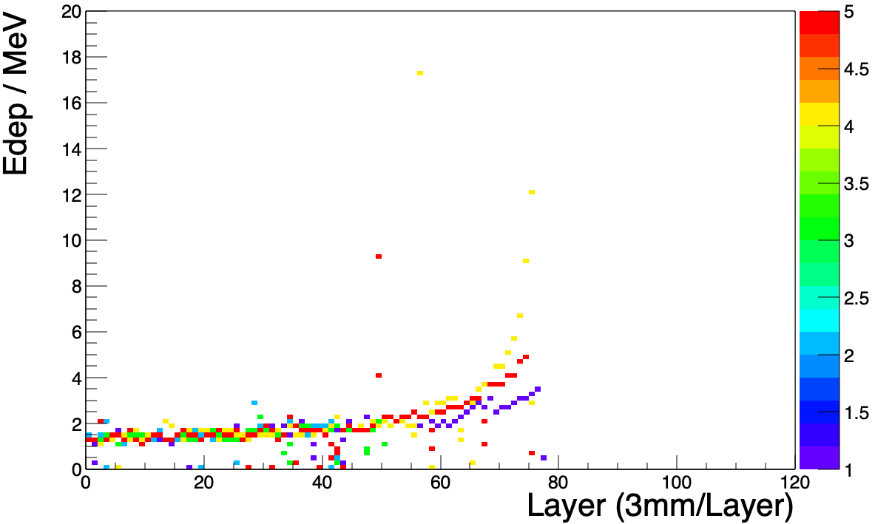
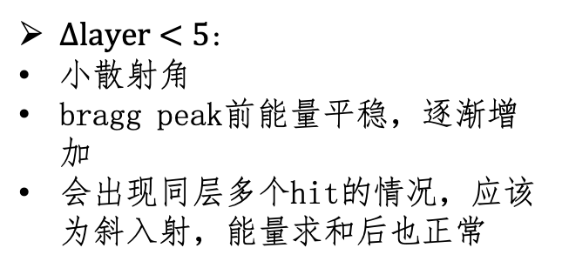
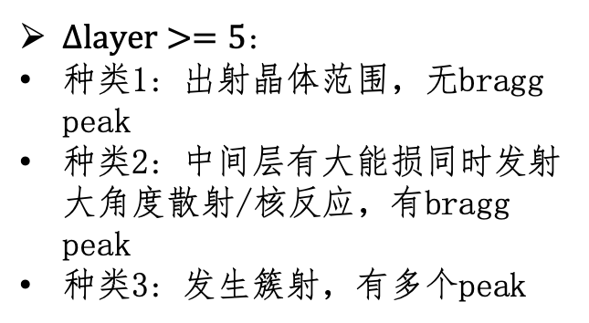
闪烁体径迹显示
$Δlayer<5$:
小散射角
bragg peak前能量平稳，逐渐增加
会出现同层多个hit的情况，应该为斜入射，能量求和后也正常
$Δlayer>=5$:
种类1: 出射晶体范围，无bragg peak
种类2: 中间层有大能损同时发射大角度散射/核反应，有bragg peak
种类3: 发生簇射，有多个peak

Slide 21
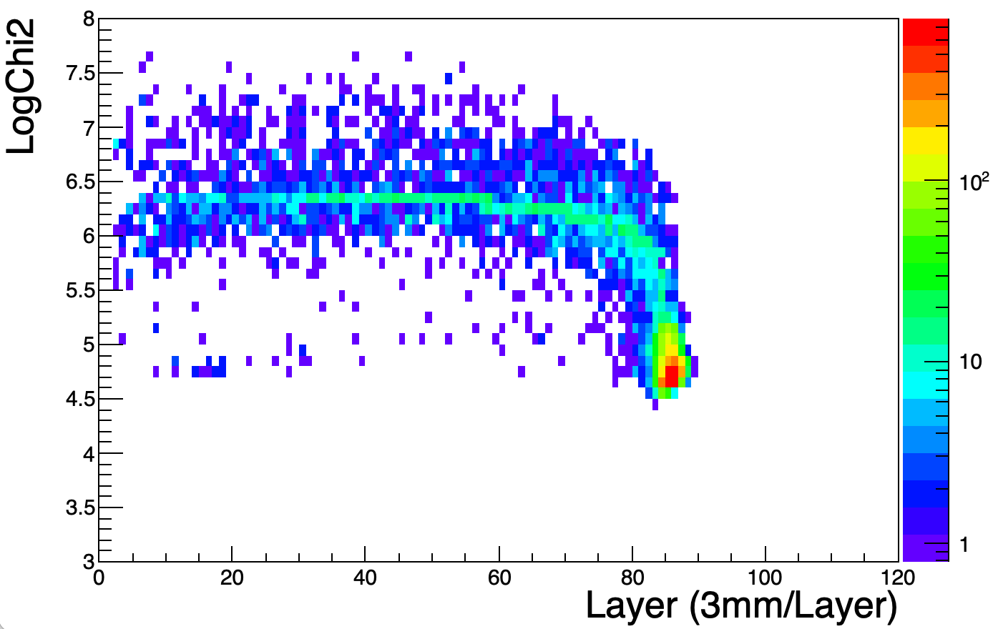
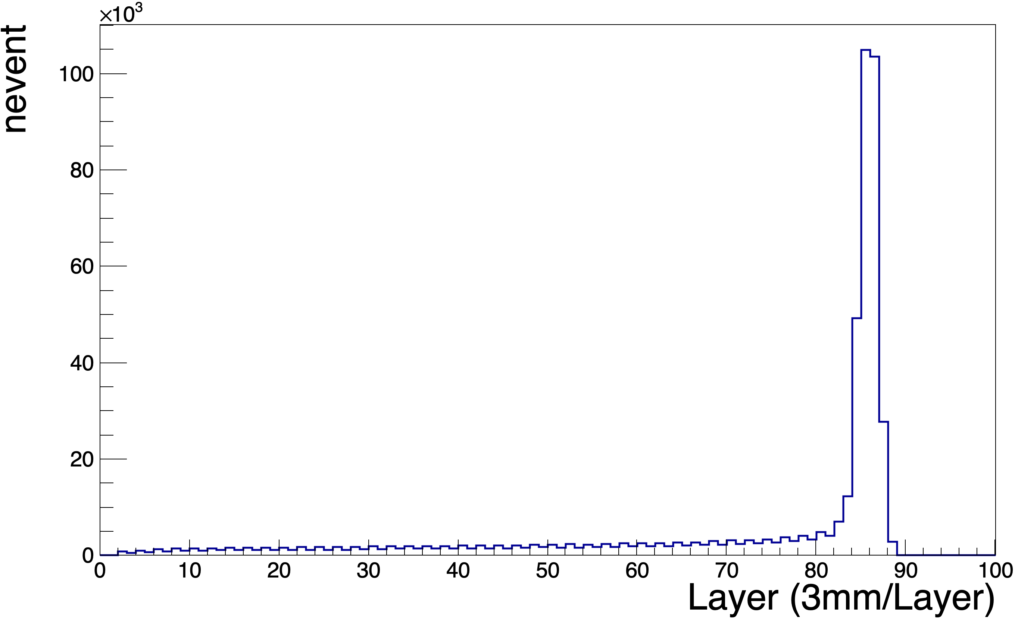

Bortfold拟合与径迹筛选
200MeV射程-拟合卡方二维分布
200MeV质子筛选前射程分布
200MeV质子筛选后射程分布

